Slide 1
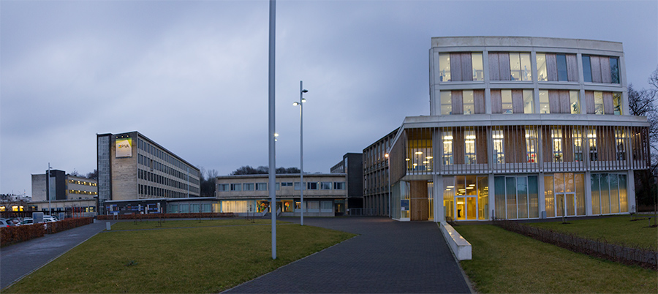

FLOR
DE BRUYNE

Slide 2
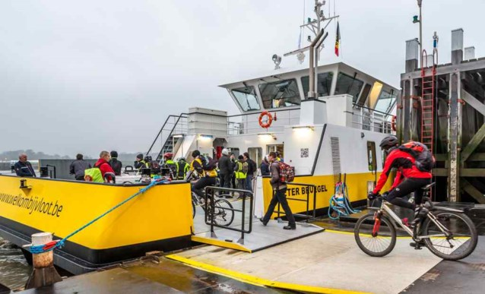
WAAROM PIVA?
Ik heb gekozen voor
omdat...
- ik graag in de keuken bezig ben
- ik supergraag eet :>)
- ik graag met voedsel werk
- Piva is vlot bereikbaar met mijn fiets (+-10km), ik mag er zelfs dagelijks de boot voor nemen.
- Piva verschillende studierichtingen heeft

Slide 3
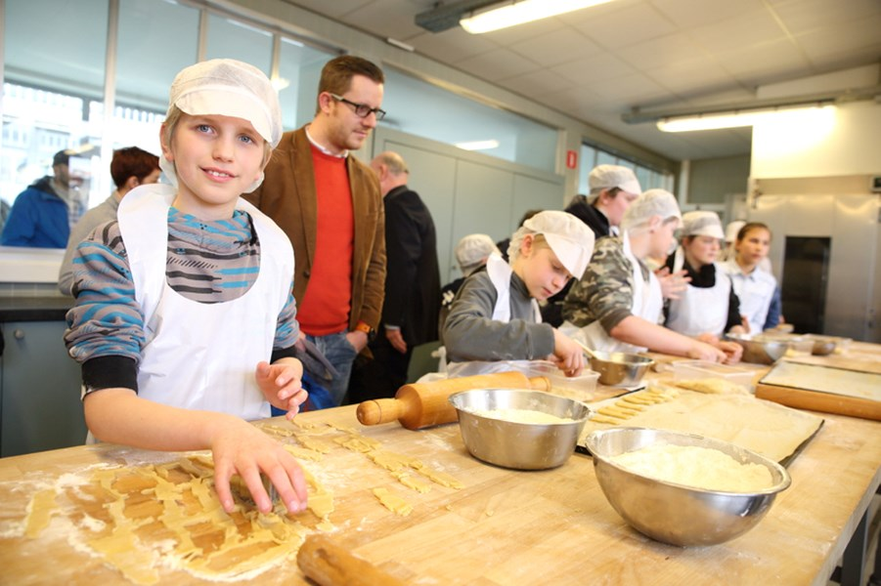
OVERTUIGING?
Ik heb mijn ouders overtuigd door mijn enthousiasme te laten tonen tijdens de “doe-dag” van Piva .
Toffe leerkrachten, mooie omgeving en veel lekkers te vinden op de schoolsite.
Ik had vorig jaar tussen nieuwjaar en de paasvakantie beslist om naar Piva te gaan.

Slide 4
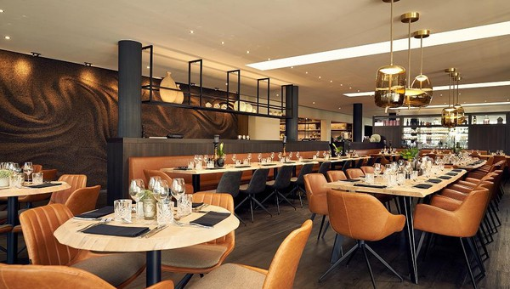
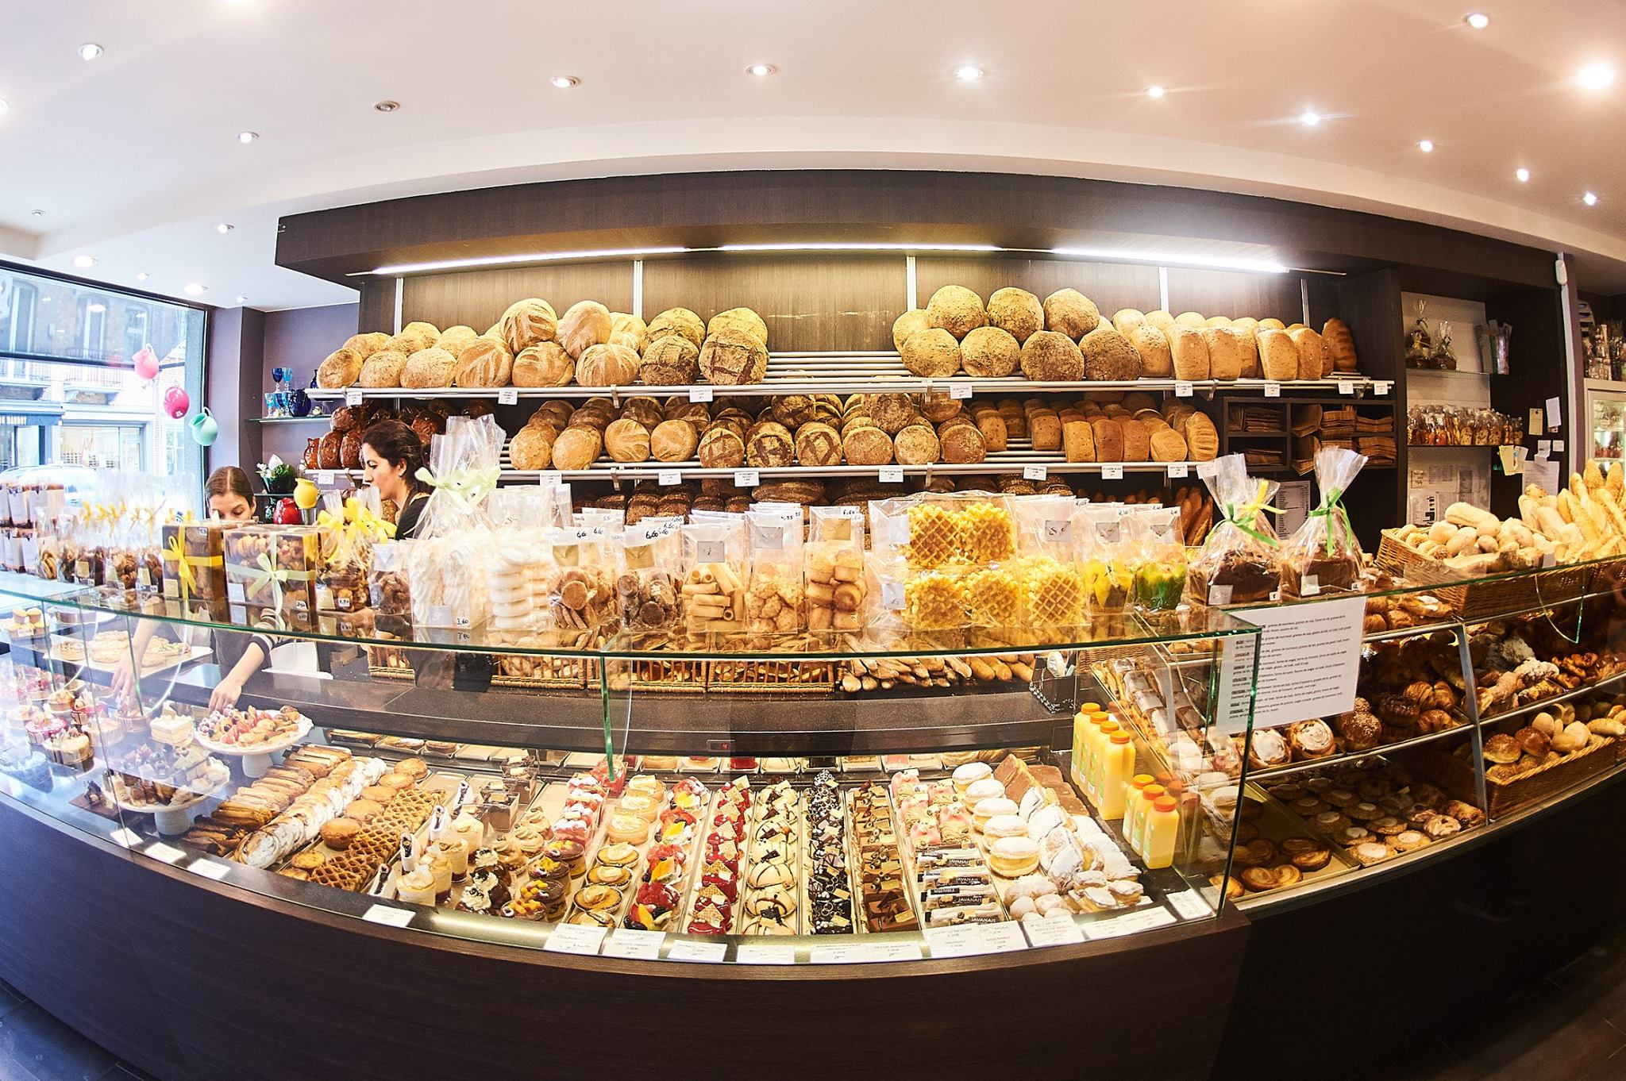
WELK BEROEP?
OOPS...
Het liefst hotel, het lijkt me leuk om te doen, zo meehelpen in het restaurant en zo .
Of mischien ook wel bakkerij om later lekkere desserten en chocolade te kunnen maken...
Of toch hotel...
hmmm...

Slide 5
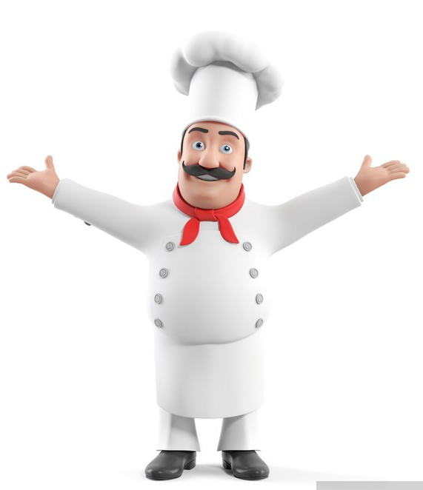
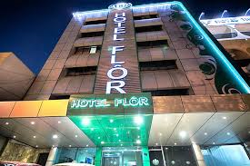
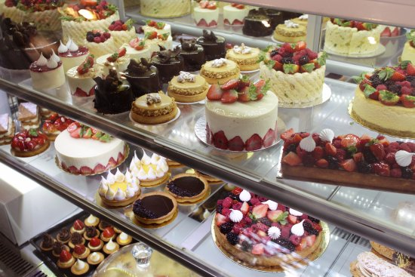
MIJN TOEKOMST?
Ik zou later een chef kok willen worden
en mijn eigen restaurant hebben
en ok een bakkerij
en mijn eigen hotel met alles er in en er aan...
(oei dat is wel veel hé)

